Slide 1


Slide 2
Урок-презентация
ПДК – предельно допустимые концентрации загрязняющих веществ.
(34 слайда)
Преподаватель-организатор основ безопасности жизнедеятельности
Турянская Ольга Анатольевна
Г. Чита
МБОУ «СОШ № 19»
Апрель 2022 г.

Slide 3
ПДК – предельно допустимые концентрации загрязняющих веществ.
Цель урока: сформулировать определение и знания о « «ПДК», закрепить виды загрязнений окружающей природной среды, дать характеристику ПДК почвы, атмосферы, воды; выяснить, как загрязнения влияют на здоровье человека.
Дидактические задачи: сформировать знания о ПДК – как основной величине экологического нормирования содержания вредных соединений в природной среде: закрепить знания о видах загрязнений окружающей природной среды, уметь давать характеристику загрязнений почвы, атмосферы, воды; знать, как загрязнения влияют на здоровье человека.
Воспитательные задачи: Развивать бережное отношение к окружающему миру, умение работать самостоятельно и в команде.
Развивающие задачи: Воспитывать уважительное отношение и стремление к обязательному соблюдению правил по сохранению окружающей природной среды, уметь организовать дискуссию.
Ведущая технология: технология развития критического мышления.
Тип занятия: Комбинированный урок.
Методы обучения: 1. Частично-поисковый.2. Проблемного изложения. 3. Объяснительно – иллюстративный.
Оборудование и учебные материалы:
1. Мультимедиапроектор. 2. Видеофильм «Загрязнение окружающей среды. Экология России». 3. Презентация к уроку. 4. Учебник «Основы безопасности жизнедеятельности» для 8 класса п/р Воробьева Ю.Л. 2013

Slide 4
Проверка домашнего задания.
1.Какие вещества способствуют ингредиентному загрязнению биосферы?
Приведите примеры. Предложите меры по снижению этого вида загрязнения.
2.Оцените состояние атмосферы, где вы живёте.
Каковы «местные» источники загрязнения атмосферы в городе, где вы живёте?
3. Приведите примеры неразумной хозяйственной деятельности человека, влекущей загрязнение и изменение состава почв.
4. Почему нельзя собирать грибы и ягоды вдоль автодорог?
5. Что такое термическое загрязнение вод?
6. Каковы основные загрязнители поверхностных и подземных вод?

Slide 5
Ответ – подсказка :
Ингредиентное загрязнение - это поступление в биосферу веществ чуждых ей. Иными словами, это всякие различные газы ( различные выхлопные газы, сернистый газ или SO2 например), копоть, дым и сажа, кислые газы (диоксид углерода, диоксид серы, оксиды азота), взвешенные частицы (сажа, аэрозоли кислот и соединений тяжёлых металлов), органические соединения, в том числе формирующие фотохимический смог и разрушающие озоновый слой атмосферы, пары нефтепродуктов. В общем, всякие отходы.
Термическое загрязнение
Термическое загрязнение является формой промышленных отходов, определяемой как вредное повышение или понижение нормальной (обычной) температуры воды в принимающей воде, вызванное отведением теплоты из созданных человеком сооружений. Предприятиями, производящими больше всего загрязняющей теплоты, являются электростанции, работающие на ископаемом (нефть, газ и уголь) и ядерном топливе, сталепрокатные цеха, нефтеочистные, химические, целлюлозо-бумажные и перегонные заводы, и прачечные. Особое место в этом ряду занимают предприятия электроэнергетики, производящие энергию для многих стран (например, около 80% в США).

Slide 6
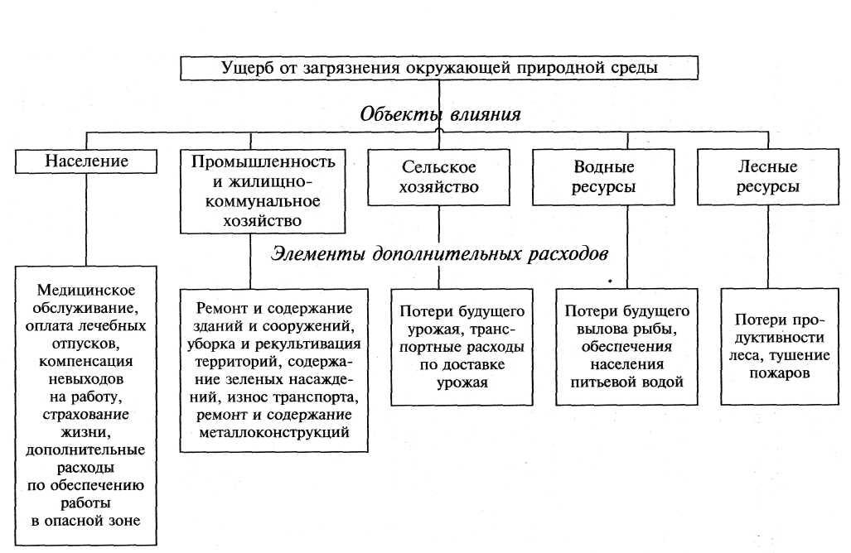
Введение в новую тему
Дайте характеристику данной таблице

Slide 7
История ПДК.
В атмосферу поступает множество примесей от различных промышленных производств и автотранспорта. Для контроля их содержания в воздухе были нужны вполне определённые стандартизированные экологические нормативы, поэтому и было введено понятие о предельно допустимой концентрации. Величины ПДК для воздуха измеряются в мг/м³. Разработаны ПДК не только для воздуха, но и для пищевых продуктов, воды (питьевая вода, вода водоёмов, сточные воды), почвы.

Slide 8
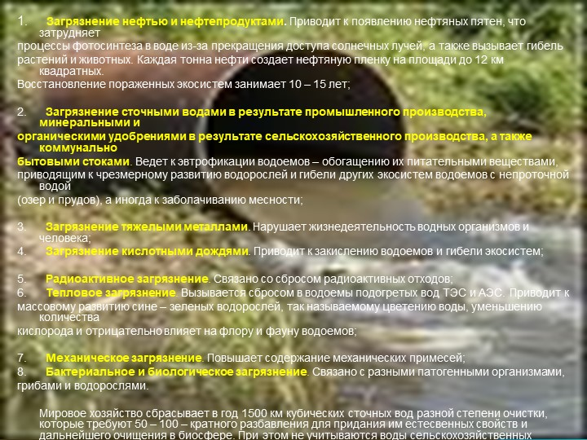
Тема данного кадра?

Slide 9
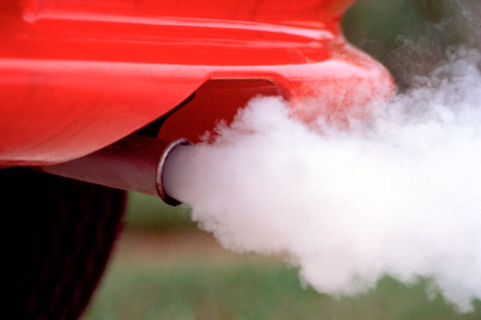
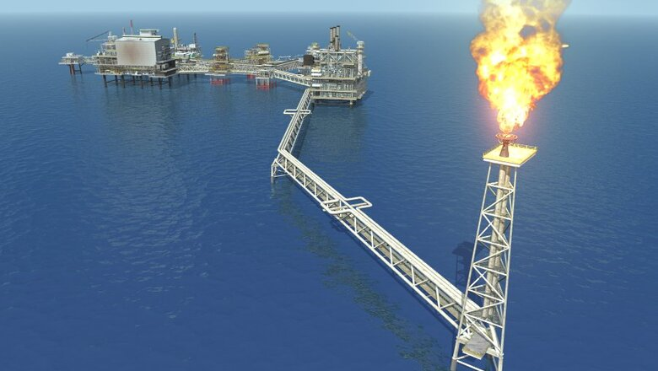
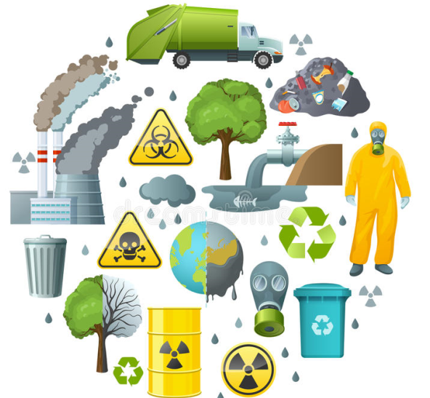
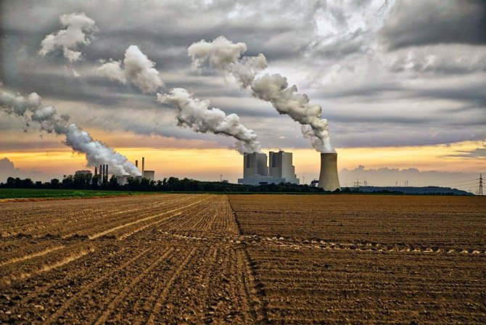
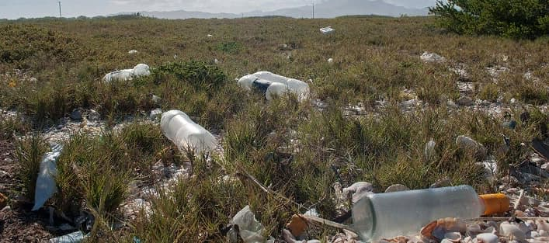

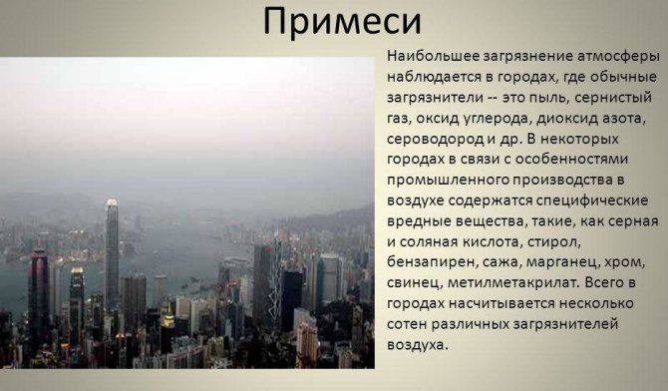
Тема?

Slide 10
Характеристика ПДК как измерителя
Что такое ПДК в экологическом нормировании? Это основной показатель промышленной экологии, на который ориентируются все производственные предприятия.
Величины ПДК веществ выведены и распределены по типу химического строения и токсикологического воздействия на живые организмы. Созданы ГОСТы, соблюдение которых является обязательным.
В зависимости от среды, в которой находятся вредные вещества, ПДК измеряется в:
        мг/дм³ – для измерения в гидросфере;
        мг/м³ – для измерений в атмосфере и воздухе рабочего пространства;
        мг/кг³– для определения показателя в грунте.
При выведении значения ПДК учитывается пагубное воздействие не только на человека, но и на все живые организмы в целом.
Соблюдение установленных норм позволяет сохранить всю экосистему, а не отдельные виды животного и растительного мира. П
ДК вредных веществ, в зависимости от степени воздействия на живые организмы, делят на 4 группы опасности:
                I класс – чрезвычайно опасно.
                II класс – очень опасно.
                III класс – опасно.
                IV класс – умеренно опасно.
В зависимости от принадлежности загрязняющего вещества к группам опасности, изменяется его ПДК и время пребывания в среде живых организмов в присутствии химических соединений.

Slide 11
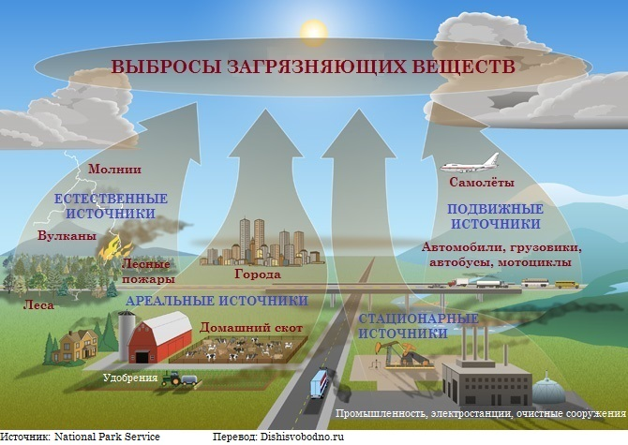
Где нужно применять нормы ПДК?

Slide 12
Разновидности ПДК
В зависимости от критериев оценки окружающей среды,
выведены несколько значений ПДК.
ПДК для промышленных зон | ПДК для городской зоны
Используется для оценки санитарного состояния атмосферы рабочей зоны. Рабочая зона – это пространство, в котором находятся работники при выполнении задания, включающее в себя 2 метра над уровнем площадки. Коэффициент выражает количество загрязнителя в воздухе, не вызывающее никаких отклонений в здоровье человека на протяжении нескольких десятков лет. ПДКп.п. – выделяется на промышленных предприятиях или на отдельной площадке. Обычно за величину принимают значение 0.3 . ПДКр.з. рассчитывают исходя из данных: в загрязненной среде находятся взрослые люди с крепким здоровьем; время пребывания ограничено должностной инструкцией и обычно не превышает 8 часов. Вредные вещества в атмосфере населенного пункта оказывают влияние на каждого жителя: взрослого или ребенка, больного или здорового, при этом оно круглосуточно и непрерывно на протяжении всей жизни. Вследствие этого для одних и тех же загрязняющих веществ могут быть определены значительно отличающиеся друг от друга значения предельно допустимых концентраций. Обычно коэффициент ПДК веществ в воздухе рабочей зоны намного выше ПДКн.п. | Для городской зоны существуют другие нормативы экологического состояния атмосферы, которое определяется следующими коэффициентами: ПДКн.п. – общее допустимое значение загрязнителя в атмосфере населенного пункта. Отдельно выделяют коэффициенты среднесуточного и максимально разового загрязнения окружающей среды. ПДКм.р. – количество загрязнителя в атмосфере городской зоны в максимальном выражении, которое допустимо для разового вдыхания. Коэффициент вычисляют таким образом, чтобы вещество не вызывало реакции на химические раздражители при кратковременном воздействии (не более 20 минут). ПДК с.с. – регулирует количество вредных веществ в концентрации, которая не оказывает пагубного влияния на здоровье человека при условии круглосуточного вдыхания.

Slide 13
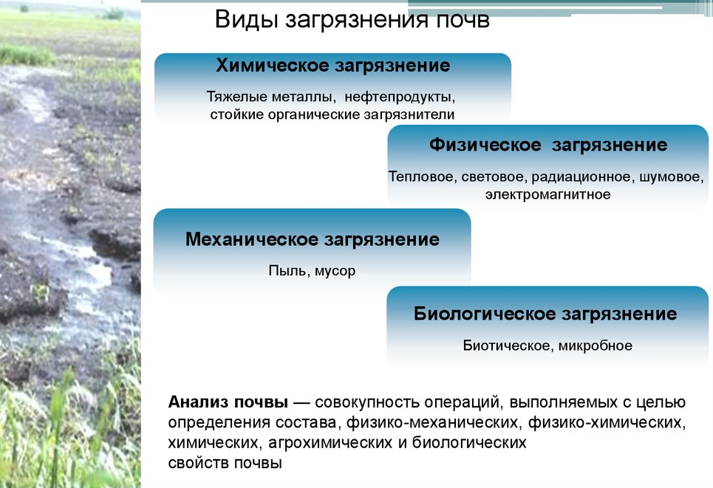

Slide 14
Определение ПДК загрязнителей в грунте
Что такое ПДК водоемов? Это установленный стандарт концентрации загрязнителя, приходящегося на 1 л воды. Значения коэффициента определяются отдельно для каждого типа водоема. Различают воды рыбно-хозяйственного, питьевого и бытового назначения.
Определение ПДК загрязнителей в грунте – самая сложная задача. Расчет производится на основании свойств почвы и химической природы вредных веществ. Показатели всегда различаются, и табличных значений для каждого загрязняющего соединения не вывели. Распределение ПДК по характеру воздействия Что такое ПДК химических соединений, если каждое вещество может действовать по-разному? Для систематизированной классификации вредных химикатов выделяют несколько групп по характерным признакам воздействия на живой организм, в частности человека: общетоксичные; раздражающие; сенсибилизаторы; канцерогены; мутагены; влияющие на репродуктивное здоровье. Каждой из групп присущи специфические признаки отравления, сроки действия и выведенные ПДК.

Slide 15
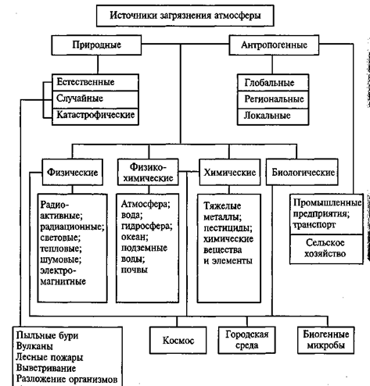

Slide 16
Загрязнители с общетоксическим действием
Общие токсины вызывают сильное отравление организма в целом. Наиболее явные нарушения заметны со стороны нервной системы человека: возникают судороги, расстройства сознания, паралич. К группе веществ общих токсинов относят ароматические углеводороды и их нитро- и амидопроизводные, органические соединения с фосфором, хлором, а также некоторые неорганические вещества. Наиболее распространены из них: мышьяк и его соединения; бензол, толуол, анилин, ксилол; дихлорэтан; Hg; Pb; оксид углерода (IV). Заражение многими из веществ происходит не только на производстве, но и в быту.

Slide 17
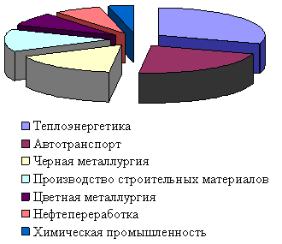
ПДК в атмосферном воздухе общетоксичных веществ
Показатели среднесуточного и разового ПДК в воздухе городской и рабочей зоны
Вещество | Класс опасности | ПДК сс/мг/м³ | ПДК мр/мг/м³ | ПДК рз/мг/м³ | Оказываемое воздействие
Ксилол | 3 | 0.19 | 10,8 | 50 | Поражает сердечно-сосудистую систему, печень, почки, кожу.
Бензол | 2 | 0,9 | 1,5 | 15/5 | Вызывает нарушения нервной системы, функций костного мозга, проявляет канцерогенные свойства
Толуол | 3 | 0,59 | 0,58 | 50 | Вызывает нарушения нервной и сердечно-сосудистой систем
Свинец и его соединения | 1 | 0.00029 | 0.009 | 45 | Пагубно влияет на ЦНС, сердце, печень, вызывает эндокринные нарушения, нередки смертельные случаи отравления. Относится к общетоксичным веществам, а также канцерогенам и мутагенам.
Нитробензол | 4 | 0.004 | 0.2 | 3 | Воздействует на кровь и печень
Ртуть и ее соединения | 1 | 0.00029 | 0,19 | 0,48 | Пагубно влияет на нервную, иммунную и пищеварительную системы
Дихлорэтан | 2 | 1 | 3 | 10 | Разрушает печень, почки, является наркотическим веществом

Slide 18
Действие раздражающих химических веществ
(составить на основе презентации таблицу)
Среднесуточная концентрация вредных веществ подразумевает взаимодействие с организмом человека на протяжении нескольких лет без развития каких-либо последствий.
Действие раздражающих химических веществ
Химические соединения поражают кожу, слизистые оболочки и дыхательные пути. Чаще всего в роли раздражающих веществ выступают галогены и оксиды азота и серы.
ПДК раздражающих веществ в атмосфере. Составление таблицы
Хлор Второй 0.29 0.09 0.95 Раздражает слизистую глаз и дыхательные пути, вдыхание больших доз приводит к отеку легких
Двуокись азота Второй 0.04 0.085 2 Вызывает хронические заболевания легких
Сероводород Второй – 0.008 10 Вызывает нарушения нервной и дыхательной систем, часто приводит к смерти
Серы диоксид Третий 0.48 0.49 10 Раздражает легкие, провоцирует развитие астмы, отеков носоглотки Длительное вдыхание губительных паров приводит к серьезным нарушениям дыхания, интоксикации и смерти.
Вещество | Класс опасности (I-IV) | ПДКсс мг/м3 | ПДКмр, мг/м3 | ПДКрз, мг/м3/ | Оказываемое воздействие

Slide 19
Сенсибилизаторы и их ПДК в атмосфере
(составить на основе презентации таблицу)
Вещества сенсибилизирующего действия вызывают аллергическую реакцию у человека. К распространенным соединениям данной группы относятся альдегиды и гексахлоран. ПДК воздуха с сенсибилизаторами
Гексахлоран Первый 0.029 0.029 0.09
Формальдегид Второй 0.009 0.048 0.5
Бензальдегид Третий – 0.04 5
Альдегид пропионовый Третий – 0.01 5
Альдегид кротоновый Второй – 0.024 0.5
Сенсибилизаторы попадают в атмосферу при сгорании топлива и производственной деятельности. Небольшое количество формальдегида выделяется и в домашних условиях: он содержится во многих строительных и отделочных материалах, мебели.
Вещество | Класс опасности (I-IV) | ПДКсс мг/м3 | ПДКмр, мг/м3 | ПДКрз, мг/м3/ | Оказываемое воздействие

Slide 20
Канцерогены и мутагены (составить на основе презентации таблицу)
Наиболее опасная группа химических загрязнителей, влияние которых на организм человека недооценивалось долгое время.
Канцерогены и мутагены – сильнодействующие вещества с длительным скрытым периодом действия.
К канцерогенам можно отнести асбест, бериллий, бензпирен, ароматические амины. Они провоцируют образование различных злокачественных опухолей.
Мутагены провоцируют изменения генотипа человека, которые передаются потомству.
К ним относятся радиоактивные вещества, марганец, свинец, органические перекиси, формальдегид. ПДК веществ в воздухе канцерогенного и мутагенного действия

Slide 21
Составление таблицы.
Бериллий и его соединения I 0.00001 – 0.001
Формальдегид II 0.009 0.0049 0.48
Бензпирен I 0.000001 – 0.00015
Пыль асбестовая I 0.059 (частиц на 1 мл воздуха) – 2–6
Анилин II 0.029 0.045 0.09
Диметиламинобензол II – 0.0055 3
Азиридин I 0.0005 0.0009 0.02
Марганец и его соединения II 0.0009 0.009 0.045–0.28
Гидроперекись кумола II – 0.007 1
Многие мутагенные вещества дополнительно влияют и на репродуктивное здоровье, к ним относятся: бензол и любые его производные, свинец, сурьма, марганец, ядохимикаты, хлоропрен и другие.
Вещество | Класс опасности (I-IV) | ПДКсс мг/м3 | ПДКмр, мг/м3 | ПДКрз, мг/м3/ | Оказываемое воздействие

Slide 22
Обобщение:
ПДК вредных веществ в воздухе рабочей зоны
Для безопасного ведения хозяйственной деятельности необходимо контролировать предельно допустимые концентрации вредных веществ.
Относится ПДК к примесям в атмосфере, способным наносить ущерб здоровью и присутствующим в месте осуществления профессиональной деятельности.
Вредные для человека вещества и их классификация Под опасными веществами подразумевают примеси, попадающие в атмосферу вокруг рабочего места. Они способны нанести вред человеку при выполнении им своих обязанностей в процессе рабочего дня или всего трудового стажа.
Кроме производственных помещений, к рабочей зоне причисляют открытые пространства, транспортные единицы – любое место, где люди выполняют свои профессиональные обязанности. Учитывается действие примесей не только на самого работника, но и его потомков.

Slide 23
Существует две категории загрязнений: химреагенты; взвешенные частицы.
Химреагенты присутствуют в газовидной форме.
ГОСТ 12.0.003-74 говорит, что классификация вредных веществ в воздухе рабочей зоны по своему поражающему эффекту такова:
Общетоксичные. Обладают комплексным отравляющим эффектом. Среди них назовем, например, ртуть.
Примеси раздражающего действия. Группа состоит из аммиака, сероводорода и других примесей. Данные газы способны вызывать раздражающее воздействие на глаза, полости рта и носа, а также дыхательные пути.
Сенсабилизирующие. Их содержание в воздухе способно вызывать сильные аллергические реакции. Сюда включены нитролаки, нитрорастворители и альдегиды. Канцерогены. Способствуют возникновению и развитию злокачественных опухолей. В группе присутствуют ароматические углеводородные соединения, асбест, амины.
Мутагены. Эта категория может изменить наследственную информацию и вызвать мутации. Нарушители репродуктивной функции. Они негативно влияют на воспроизведение потомства. Среди них свинец, марганец, никотин.

Slide 24
Факт.
С влиянием запыления тесно сталкиваются сотрудники добывающих отраслей, черной и цветной металлургии, текстильной индустрии и сельскохозяйственные работники. Профессиональной болезнью шахтеров Донбасса, например, является силикоз. Это заболевание связано с накапливанием частиц угольной пыли в легких. Шахтёр — очень опасная профессия, постоянно вдыхать токсичную каменную и угольную пыль, при этом все время помнить о риске взрыва или обрушения
Пыль может также быть токсичной. Например, работники цветной металлургии могут сталкиваться с пылеобразными отходами, содержащими большой процент металлических частиц.
Для защиты от пыли следует пользоваться защитными масками и респираторами. Даже обычный «лепесток» может защитить ваши органы дыхания от попадания взвешенных частиц.

Slide 25
Вредные вещества в воздухе рабочей зоны, способные причинить вред, по степени опасности имеют такую классификацию:
1-й класс опасности вредных веществ. Сюда включены инородные компоненты атмосферы, причиняющие вред организму в чрезвычайной степени: ртуть, динитрофенол, свинец. Их наличие в воздухе не может превышать 0,1 миллиграмма на м3.
2-й класс. Это высокоопасные виды загрязняющих веществ в зоне проведения работ. Их содержание варьируется от одной десятой до одного мг на кубометр. Сюда входят фенол, медь, кислоты и щелочные элементы.
К 3-му классу опасности вредных веществ относят толуол, метанол, винилацетат, бутанол, вольфрам, камфора. Предельно допустимые концентрации вредных веществ, подвергающих нас слабовыраженному риску, находятся между одним и 10 мг на кубометр.
К 4-му классу относятся не слишком опасные загрязнения. Категория состоит из аммиака, нафталина, этанола, ацетона. Их безопасное содержание может превышать 10 миллиграммов на 1 м³.

Slide 26
Для представителей первого класса содержание вредных веществ в воздухе рабочей зоны постоянно контролируется с помощью приборов-самописцев, дублированных звуковой сигнализацией. Подобные меры принимаются также в местах возможных внезапных выбросов большого объема опасных компонентов. Для остальных групп следует проводить периодический контроль. В отдельных случаях возможно проведение периодического контроля и для 1-го класса. Существуют элементы, оказывающие резкое воздействие на людей. Это сероводород, бром, гидрохлорид. Они способны вызвать острую негативную реакцию даже при непродолжительном контакте. Для них непрекращающиеся замеры и установка сигнализации о превышенных концентрациях вредных примесей обязательна. При одновременном присутствии более одного опасного ингредиента предельно допустимая концентрация вредных веществ в воздухе учитывается комплексно. Расчет содержания вредных веществ в воздухе рабочей зоны выполняется суммированием между собой каждого в процентах к ПДК. Нормой считается, если результат не превысит 100%. Воздействие загрязнений может усиливаться за счет воздействия сопутствующих параметров, например, температуры, давления или влажности. Утилизации подлежат и медицинские отходы, и токсичные остатки со всяких химических предприятий Значительную роль играют также индивидуальные особенности человека. Поэтому для сотрудников, работающих в опасной среде, следует проводить периодические медосмотры.

Slide 27
Работа c учебником.
Таблица 10. ПДК в растительном сырье и пищевой продукции. Стр. 140-142.
I.Записать самые опасные тяжелые металлы, их ПДК.
__________________2. __________________3.____________ и.д.
II. Опасные «металлургические» города: (записать в тетрадь).
Последствия выбросов свинца и ртути в воздух:
отрицательно воздействуют на (записать в тетрадь).
III. 20 самых грязных регионов: (записать в тетрадь).
IV. 10 чистых регионов: (записать в тетрадь).
Загрязнение почвы и воды прямо влияет на:
1.______________________
2. ___________________.
3. _____________________________ и т.д.
V. Регионы с наибольшим загрязнением почвы: (записать в тетрадь).
VI. Регионы с наибольшим загрязнением воды: (записать в тетрадь).

Slide 28
Дополнительные сведения :
Обычно их проводят при поступлении на работу и через определенные временные промежутки, размер которых определен степенью загрязненности.
Контроль ПДК вредных веществ . Существует несколько основных способов осуществления контроля.
Определение ПДК взвешенных веществ производится путем пропускания фиксированного объема воздуха через фильтр. Затем происходит взвешивание фильтра до и после прохождения воздуха. Разница между результатами – это масса частиц осевшей пыли.
Существуют также электрический, фотоэлектрический и другие методы, но их применяют реже.
Газоанализатор предназначен для контроля загазованности колодцев, тоннелей и других подземных сооружений, а также цистерн, баков и т.п. перед спуском в них людей для производства работ
Для измерения содержания газообразных примесей применяют следующие методы: Индикаторные. Эти методы предусматривают применение газоанализаторов, представляющих собой трубки с реагентами, через которые пропускается воздух. Санитарно-химические методы. Они проводятся в лабораторных условиях и отличаются высокой точностью.
К недостаткам относится необходимость использования сложного оборудования и квалифицированных специалистов. К ним относятся хроматография, колориметрия, фотоколориметрия и другие. Непрерывные автоматизированные.
Устанавливаются автоматические приборы, предусматривающие постоянное измерение показателей и подачу сигнала при превышении нормы. Их функционирование основано на фиксации электрических параметров. Пробы воздуха берутся в местах проведения работ, а также вблизи источников загрязнений.

Slide 29
Отслеживаются пути поступления вредных веществ и оцениваются возможные утечки. На каждом производстве инспектора по охране труда определяют перечень загрязнителей и способы их контролирования. Число пробников и методика отслеживания зависят в основном от установленных правил и решений сотрудников санитарных надзорных организаций. Предупреждение негативного влияния загрязнителей.
Нахождение вредных веществ в воздухе рабочей зоны ограничивается следующими мерами:
замена опасных компонентов, задействованных в производственном процессе, на менее вредные;
усовершенствования технологий, направленные на исключение или уменьшение вредных выбросов в атмосферу;
автоматизация, роботизация деятельности, исключающая контакт человека с опасными веществами и предусматривающая дистанционное или автоматическое управление;
использование вытяжек и вентиляции, герметизация загрязненных участков;
применение систем очистки выбросов в атмосферу;
медицинский контроль за самочувствием работников, прохождение профилактических осмотров; регулярные или непрерывные замеры степени чистоты воздуха; использование работниками СИЗ.

Slide 30
Вентиляция рабочих зон
Эффективным методом борьбы с негативным воздействием на организм загрязняющих примесей является вентиляция - перемещение воздуха для снижения концентрации загрязнителей. Она может быть искусственной, естественной или смешанной. Искусственная предусматривает применение дополнительных механических устройств, предназначенных для перемещения воздушной массы.
Естественная вентиляция не предполагает их использования. Естественная вентиляция возникает из-за разницы между температурами или под действием ветра. В первом случае изменяется плотность воздуха, вызывая его перемещение. Во втором давление со стороны здания, обдуваемой ветром, выше, чем на подветренной, что становится причиной движения воздушных масс.
Естественная вентиляция бывает организованная и неорганизованная. Вторая связана с наличием щелей и других дефектов.
Вентиляция организованного типа, называемая также аэрацией, делается целенаправленно путем установки отдушин и других технологических отверстий, способствующим движению воздуха. Искусственная вентиляция представляет собой систему из вентиляторов, вытяжных устройств и других элементов. Вентиляция бывает также приточной, вытяжной или комбинированной.
Это зависит от того, нагнетается воздух или создается разрежение. Комплекс мер, предпринимаемых для борьбы с загрязнением воздуха опасными примесями, крайне важен. Он помогает поддерживать здоровье людей, работающих в опасных условиях.

Slide 31
С развитием промышленности и технологий появляется всё большее число предприятий и фабрик. Этот процесс, как и всё на свете, имеет две стороны.
С одной стороны, растет благосостояние каждого человека и общества в целом, но с другой – страдает не только окружающая среда, но и сами люди. Происходит такое тогда, когда нарушается правило организации производства, а также утилизации его «отхожих» продуктов.
Существуют нормы ПДК, призванные нивелировать возможные вредные последствия функционирования таких предприятий.
ПДК (предельно допустимая концентрация) – это особый, сформулированный и одобренный на законодательном уровне гигиенический норматив, в котором содержится исчерпывающая информация о проектировании зданий заводов и промышленных предприятий, безопасности осуществления на них трудовой деятельности, а также о создании безопасной окружающей среды.
Сюда входят и требования к обязательному соблюдению уровня вредных веществ в воздухе, почве и воде. Посмотрите, как выглядит таблица из постановления от 13 февраля 2021 г. N 25 «Об утверждении гигиенических нормативов ГН 2.2.5.3532-18 «Предельно допустимые концентрации (ПДК) вредных веществ в воздухе рабочей зоны».

Slide 32
Какие принципы положены в основу определения ПДК. Определение ПДК вредных веществ всегда производится исходя из двух базовых принципов. Оба из них научно обоснованы, а значит, заслуженно являются основой методологической части.
Первый принцип гласит, что итог влияния абсолютно любого вещества в воздухе, земле или воде, определяется по простой формуле: доза – время воздействия – эффект.
Второй принцип объясняет «пороговость» влияния любого вещества или фактора. То есть расчет ведется всегда, исходя из наименьшего влияния (когда организм не реагирует вовсе). ПДК: Определение по ГОСТу.
Естественно, есть специально разработанные на государственном уровне нормативы, которые предъявляют своеобразные рамки, за которые нельзя выходить.

Slide 33
Методы определения ПДК
Чаще всего в своей работе специалисты применяют методы, которые позволяют дать исчерпывающий объем информации относительно загрязнения воздуха в нужной зоне.
В первую очередь, «замерщики» осуществляют предварительную экспертизу, в ходе которой выясняются сугубо количественные показатели текущей ситуации. Проще говоря, это среднесмертельная доза, химические и иные свойства веществ, процент присутствия в различных природных сферах (воздух, почва, вода и т.д.) Полная экспертиза позволяет оценить возможные последствия предполагаемого загрязнения. На этом этапе специалисты проводят допустимые опыты на мелких животных, чтобы лучше понять механизм губительного влияния на живой организм. Собирается целая «палитра» образцов, производится и обследование человека, оказавшегося в непосредственной близости к эпицентру загрязнения.
Есть и еще один метод, но он рассчитан на многолетнюю реализацию. Его целью является выяснение последствий влияния предполагаемого загрязнения на людей – к примеру, на работников конкретного объекта. Этот метод играет восполняющую роль для двух описанных выше. Производятся и всевозможные расчеты для определения массовой доли и концентрации каждой конкретной составляющей.

Slide 34
В законе четко прописано требование контроля над состоянием воздуха в рабочей зоне. Осуществляется такой контроль либо периодически, либо на постоянной основе. Первый вид присущ тем предприятиям, которые имеют дело с тремя «нижними» по опасности категориями веществ. То есть в данном случае забор воздуха будет производиться с выбранной периодичностью.
На объектах, деятельность которых связана с использованием первой категории веществ, должны быть установлены автоматические пишущие приборы-анализаторы. При малейшем превышении ПДК, к примеру, паров ртути, прибор даст сигнал об аварии и, следовательно, эвакуации людей из опасной зоны.
При проведении замера оцениваются следующие дозы вещества:
Доза в непосредственной рабочей зоне;
Доза среднесуточная;
Максимальная разовая доза.
Каждый из таких показателей характерен для любого вещества. Контролироваться должен даже уровень нетоксичной пыли. Ведь ее превышение может столь же губительно сказаться на состоянии здоровья работника, как и «зашкаливание», к примеру, сероводорода.

Slide 35
Данный материал подготовлен для обучающихся 8 классов по предмету ОБЖ для информации о проблемах в сфере ухудшения состояния окружающей среды. К данному материалу можно добавлять задания, сообщения, таблицы и т.д.

